Slide 1
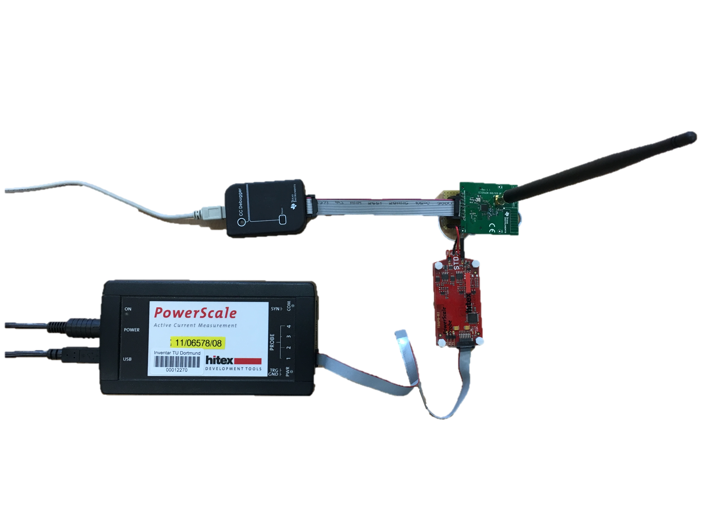
CC1200 PC-Schnittstelle
USB-Verbindungen
CC1200 Entwicklungsplatine
Stromversorgung
PowerScale
Messeinheit
PowerScale PC- Schnittstelle

